Slide 1
Carta por Pontos
21 de maio de 2015

Slide 2
Carta por Pontos
A maioria dos países da União Europeia tem a carta por pontos ou sistema similar. A título de exemplo: Espanha, França, Itália, Reino Unido, Alemanha, Malta, Polónia, Áustria e Dinamarca.
Com a Carta por Pontos, pretende-se aumentar o grau de percepção e de responsabilização dos condutores, face aos seus comportamentos, adotando-se um sistema sancionatório mais transparente e de fácil compreensão.

Slide 3
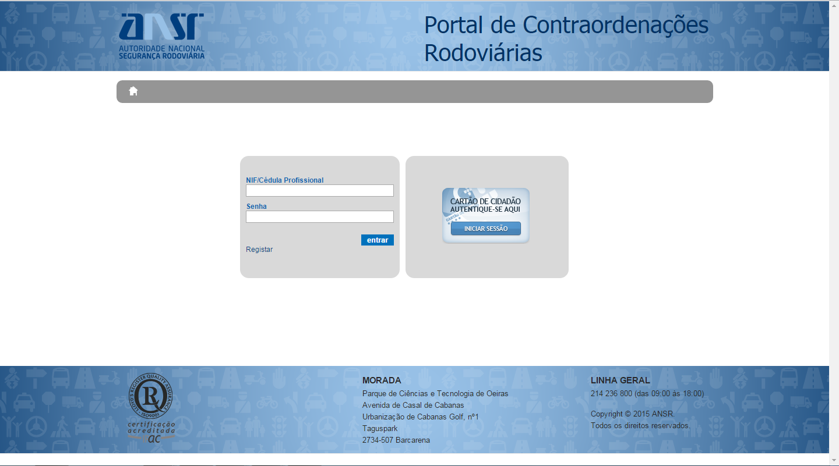
Carta por Pontos
Neste sentido foi criado o Portal das Contraordenações.
Permite a consulta rápida, eficaz e transparente dos processos contraordenacionais.
O acesso ao Registo de Infrações também será disponibilizado.

Slide 4
Sistema Carta por Pontos
O atual Código da Estrada contempla um sistema aproximado da carta por pontos, embora bastante mitigado.
Nos termos do regime vigente, a cassação da carta ocorre quando o condutor tenha praticado, num período de 5 anos, 3 contraordenações muito graves ou 5 contraordenações graves ou muito graves.
A presente Proposta de Lei promove, assim, uma atualização do regime vigente, acompanhando a maioria dos países europeus, onde o sistema da carta por pontos se encontra plenamente consagrado e estabilizado.

Slide 5
Sistema Carta por Pontos
A carta por pontos constitui uma das ações chave da Estratégia Nacional de Segurança Rodoviária, fazendo parte do objectivo operacional n.º 4, aprovada pela Resolução de Conselho de Ministros n.º 54/2009, de 14 de maio.
Foi ouvido o grupo consultivo da Estratégia Nacional de Segurança Rodoviária, composto por cerca de 50 entidades da sociedade civil.
Foram também ouvidas outras entidades, no decurso do processo legislativo.

Slide 6
PPL Carta por Pontos
Inexistência de amnistia ou retroatividade
A Carta por Pontos é aplicável às infrações rodoviárias cometidas após a entrada em vigor da Lei.
As infrações cometidas em data anterior continuam a ser punidas ao abrigo da lei atual.
A Proposta de Lei prevê a entrada em vigor da Carta por Pontos a 1 de junho de 2016.

Slide 7
PPL Carta por Pontos
Pontos
Ao condutor são atribuídos 12 pontos.
O condutor perde pontos:
Contraordenações Graves – 2 pontos;
Contraordenações Muito Graves – 4 pontos.

Slide 8
PPL Carta por Pontos
Álcool e substâncias psicotrópicas
A condução sob influência do álcool ou substâncias psicotrópicas, tem um regime próprio:
Contraordenação grave – 3 pontos;
Contraordenação muito grave – 5 pontos.
Justificação: Cerca de 1/3 das vítimas mortais (condutores) em acidentes de viação têm uma taxa de álcool no sangue acima do limite legal.

Slide 9
PPL Carta por Pontos
Processo crime
Os crimes rodoviários passam também a ter relevância para o regime da cassação da carta, nos seguintes termos:
A condenação em pena acessória de proibição de conduzir e o arquivamento do inquérito, nos termos do n.º 3 do artigo 282.º do Código de Processo Penal, quando tenha existido cumprimento da injunção a que alude o n.º 3 do artigo 281.º do Código de Processo Penal, determinam a subtração de 6 (seis) pontos ao condutor.

Slide 10
PPL Carta por Pontos
Subtração de Pontos - Consequências
A subtração de pontos ao condutor tem as seguintes consequências:
Quando tenha apenas 4 pontos o condutor tem de frequentar ação de formação de segurança rodoviária.
Quando tenha apenas 2 pontos o condutor tem de realizar prova teórica do exame de condução.
Quando perde todos os pontos procede-se à cassação do título de condução.

Slide 11
PPL Cassação da Carta
Cassação da Carta
Limite máximo na redução de pontos:
A subtração de pontos, por contraordenações praticadas em cúmulo, não pode ser superior a 6 pontos.
Exceção: quando esteja em causa condenação por contraordenações relativas à condução sob influência do álcool ou substâncias psicotrópicas. Nestes casos, a subtração de pontos verifica-se em qualquer circunstância.

Slide 12
PPL Carta por Pontos
Recuperação de Pontos
No final de cada período de três anos, sem que exista registo de contraordenações graves ou muito graves ou crimes de natureza rodoviária no registo de infrações, são atribuídos 3 pontos.
Os condutores profissionais recuperam pontos ao fim de dois anos.
Permite-se que os condutores possam recuperar pontos até ao máximo de 15 pontos (mais 3 do que os 12 iniciais).

Slide 13
PPL Carta por Pontos
Recuperação de Pontos
O regime de recuperação de pontos:
Premeia o bom comportamento;
Penaliza os infractores reincidentes;
Distingue os condutores profissionais.

Slide 14
Carta por Pontos
21 de maio de 2015

